Slide 1
Redes sociales:
oportunidades y crisis
Daniel Zomeño y Maria Pallarés

Slide 2
Bloque I. YouTube
Introducción
Beneficios de utilizar YouTube
Creación de un canal de YouTube
Temáticas y Hábitos de consumo
Formatos: Video / Shorts / Historias/ Transmisiones en vivo
Imágenes de portada
Pantallas finales
8. Duración
9. Do's and don'ts
10. ¿Cómo funciona el algoritmo en YouTube?
11. Herramientas: Palabras clave / Análisis
12. Información legal
13. Monetización

Slide 3
Bloque I
Redes sociales
YouTube
Introducción

Slide 4
Bloque I
Redes sociales
Introducción
YouTube es una plataforma en línea que permite a los usuarios publicar, ver, comentar y compartir contenido audiovisual.
Ofrece una amplia variedad de contenidos, desde videoclips hasta tutoriales, documentales y videos educativos.
Ha dado lugar a una comunidad de creadores de contenido que se expresan, educan, entretienen y conectan con su audiencia.
Su sistema de monetización permite a los creadores generar ingresos a través de anuncios publicitarios. Con miles de millones de usuarios activos mensuales, YouTube es una plataforma global con una gran oportunidad para promocionar empresas y marcas.

Slide 5
Bloque I
Redes sociales
Historia
2005
Fundado por Chad Hurley, Steve Chen y Jawed Karim.
2006
Google adquiere YouTube en noviembre de 2006.
2007-2008
YouTube se convierte en la plataforma líder para compartir videos en línea.
A lo largo de los años
Se agregan anuncios TrueView* y otros formatos publicitarios.
Surgen nuevos tipos de contenido como vlogs, tutoriales, gaming y música.
Se implementan políticas y herramientas de moderación más estrictas.
YouTube sigue siendo la plataforma líder de video a nivel mundial.
*TrueView es un formato de anuncio de Google que los usuarios pueden saltarse y que emplea el modelo de coste por visualización

Slide 6
Bloque I
Redes sociales
YouTube
2. Beneficios de utilizar
YouTube

Slide 7
Bloque I
Redes sociales
Beneficios de utilizar YouTube
Beneficios para espectadores y usuarios en general:
- Contenido gratuito y accesible desde cualquier dispositivo con conexión a Internet.
- Ofrece entretenimiento, educación, tutoriales, música y documentales.
- Utiliza algoritmos para ofrecer recomendaciones personalizadas.
Beneficios para creadores de contenido:
- Amplia audiencia global.
- Monetización del contenido a través de anuncios y colaboraciones con marcas.
- Oportunidad de interactuar directamente con la audiencia a través de comentarios y transmisiones en vivo.
Beneficios para empresas y marcas:
- Herramienta poderosa para la promoción, con alcance masivo y posicionamiento de marca.
- Comunicación efectiva a través de videos dinámicos y entretenidos.
- Análisis detallado de estadísticas.

Slide 8
Bloque I
Redes sociales
YouTube
3. Creación de un
canal de YouTube

Slide 9
Bloque I
Redes sociales
Creación de un canal
1. Registro en YouTube:
Visita el sitio web de YouTube y haz clic en el botón "Iniciar sesión" en la esquina superior derecha. Ingresa tu cuenta de Google existente o crea una nueva si no tienes una.
2. Accede al Creator Studio:
Después de iniciar sesión, haz clic en tu avatar de perfil en la esquina superior derecha y selecciona la opción "YouTube Studio" o "Creator Studio". Esto te llevará al panel de control de tu canal.
3. Creación del canal:
En el panel de control, busca y haz clic en la opción "Personalizar el canal". A continuación, se te guiará a través del proceso de creación de tu canal, donde podrás elegir un nombre y una URL personalizados para tu canal.

Slide 10
Bloque I
Redes sociales
Creación de un canal
4. Configuración de la apariencia:
Una vez creado el canal, puedes personalizar su apariencia. Haz clic en la pestaña "Personalizar el diseño" para editar la imagen de portada, el logotipo y los colores del canal. Puedes utilizar herramientas de diseño o imágenes personalizadas para crear una apariencia única.
5. Optimización del perfil:
Dirígete a la pestaña "Acerca de" para optimizar la descripción y la información de tu canal. Escribe una descripción atractiva y relevante que resuma el contenido y los objetivos de tu canal. También puedes agregar enlaces a tus perfiles de redes sociales y sitio web, si los tienes.

Slide 11
Bloque I
Redes sociales
YouTube
4. Temáticas y
hábitos de consumo

Slide 12
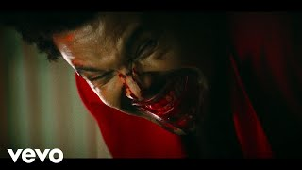
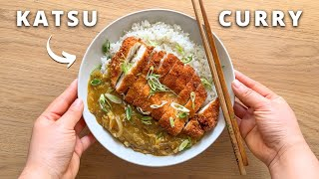
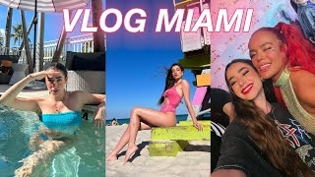
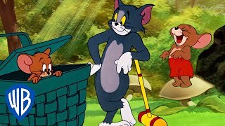
Bloque I
Redes sociales
Temáticas:
Los videos de YouTube abarcan una amplia variedad de temáticas y nichos. Algunas de las temáticas populares en la plataforma son:
Noticias
Música
Clips tv
Cocina
Gaming
Vlogs
Animación

Slide 13
Bloque I
Redes sociales
Hábitos de consumo
Los hábitos de consumo en YouTube varían según cada usuario y su interacción con la plataforma. Sin embargo, hay algunas características comunes que se pueden observar en general:
1. Búsqueda y descubrimiento: Los usuarios suelen utilizar la barra de búsqueda para encontrar videos específicos o explorar nuevos contenidos relacionados con sus intereses. También se basan en las recomendaciones de YouTube, que se generan a partir del historial de visualización y patrones de comportamiento.
2. Visualización en dispositivos móviles: Muchos usuarios acceden a YouTube a través de sus dispositivos móviles, lo que les permite ver videos en cualquier momento y lugar. Esto ha llevado al crecimiento de formatos como los shorts y las historias, que se adaptan mejor a la visualización en dispositivos móviles.

Slide 14
Bloque I
Redes sociales
Hábitos de consumo
3. Consumo fragmentado: Los usuarios de YouTube tienden a consumir contenido en fragmentos más cortos, especialmente en plataformas como los shorts o las historias. Esto se debe a la naturaleza rápida y visual de estos formatos, que captan la atención del espectador en un breve periodo de tiempo.
4. Participación activa: Los usuarios interactúan con el contenido a través de acciones como dejar comentarios, dar "me gusta" o "no me gusta", compartir videos y suscribirse al canal. Esta interacción crea una relación entre los creadores y la audiencia, generando comunidad y fomentando la participación continua.

Slide 15
Bloque I
Redes sociales
Hábitos de consumo
5. Binge-watching: Los usuarios se sumergen en una serie de videos relacionados y continúan viendo contenido durante largos períodos de tiempo. Esto se debe a la facilidad de acceso a múltiples videos y a la capacidad de seguir explorando temas de interés.
6. Consumo personalizado: YouTube utiliza algoritmos para ofrecer recomendaciones personalizadas basadas en los intereses y comportamientos de cada usuario. Esto crea una experiencia de consumo única para cada individuo, presentándoles contenido relevante y atractivo.

Slide 16
Bloque I
Redes sociales
YouTube
5. Formato: Video

Slide 17
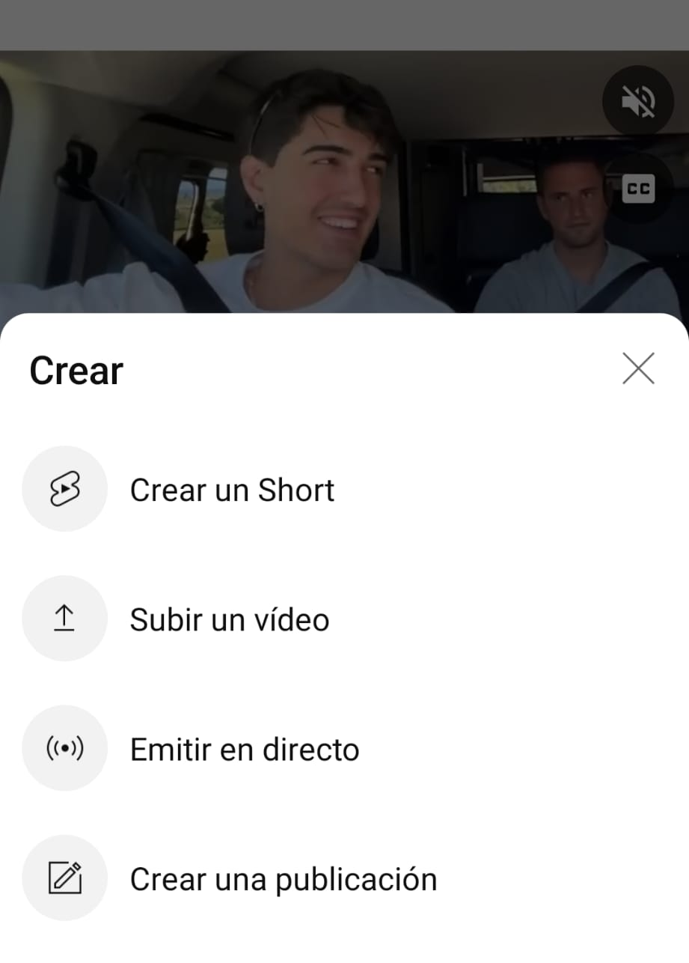
Bloque I
Redes sociales
¿Cómo subir un video?
1. Inicia sesión en tu cuenta de YouTube
2. Haz clic en el botón de subir:
En la parte superior derecha de la pantalla, encontrarás el ícono de una cámara con un signo más ("+"). Haz clic en ese botón para iniciar el proceso.
3. Selecciona el video que deseas subir:
Aparecerá una ventana emergente que te permitirá seleccionar el archivo de video de tu escritorio. Explora tus archivos y elige el video que deseas subir.
4. Personaliza los detalles del video:
Una vez que hayas seleccionado el video, se abrirá una nueva página donde podrás personalizar los detalles del video, como el título, la descripción, las etiquetas y la configuración de privacidad. Completa estos campos según tu preferencia y necesidades.

Slide 18
Bloque I
Redes sociales
¿Cómo subir un video?
5. Establece la configuración de privacidad:
Puedes elegir si deseas que tu video sea público (visible para todos), no listado (visible solo para aquellos que tengan el enlace) o privado (visible solo para ti). Selecciona la opción que mejor se adapte a tus objetivos.
6. Añade una miniatura:
Puedes elegir una imagen de miniatura predeterminada generada por YouTube o subir tu propia imagen.
7. Configura la monetización (opcional):
Si deseas habilitar la monetización en tu video para ganar dinero a través de anuncios, puedes hacerlo en la sección correspondiente.
8. Haz clic en "Publicar":
Una vez que hayas completado todos los detalles y configuraciones, haz clic en el botón "Publicar" para subir tu video a YouTube. El tiempo que demore la carga dependerá del tamaño y la velocidad de tu conexión a Internet

Slide 19
Bloque I
Redes sociales
YouTube
5. Formato: Shorts

Slide 20
Bloque I
Redes sociales
¿Cómo publicar un Short?
Un short es un formato de video corto y vertical que permite a los creadores compartir contenido conciso y atractivo en YouTube, captando la atención del público de manera rápida y efectiva. Los shorts son perfectos para momentos impactantes, ideas creativas o momentos divertidos que se pueden disfrutar en segundos.
1. Abre la aplicación e inicia sesión en tu cuenta de YouTube.
2. Busca y selecciona el ícono de cámara o el botón "Crear" en la parte inferior de la pantalla.
3. Elige la opción "Subir un video" o "Crear un short".
4. Graba un nuevo short o selecciona uno de tu galería.

Slide 21
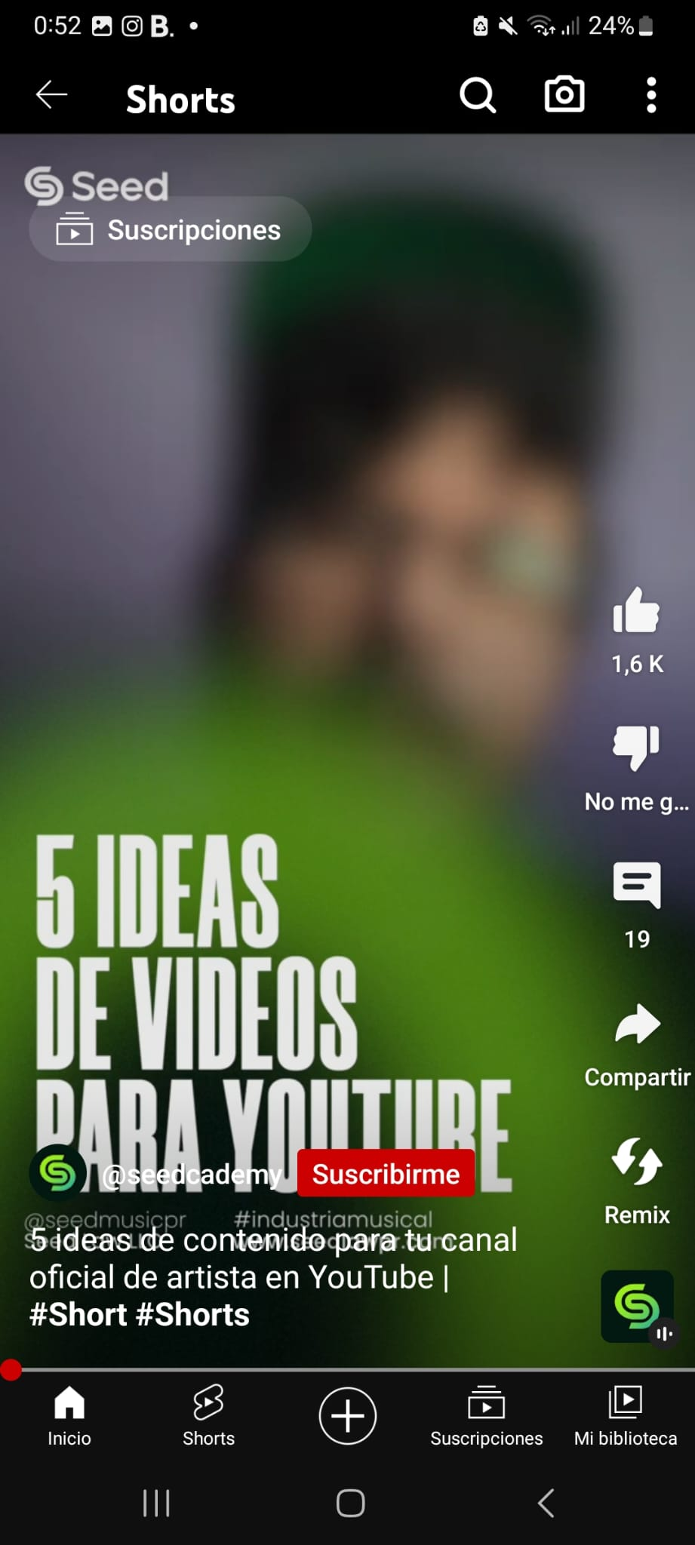
Bloque I
Redes sociales
¿Cómo publicar un Short?
5. Edita el short si deseas aplicar ajustes como recortar, filtros o música.
6. Añade un título y escribe una breve descripción sobre el contenido del video.
7. Selecciona una miniatura para el short.
8. Por último, pulsa el botón de "Publicar" o "Subir" para publicar tu short en YouTube.

Slide 22
Bloque I
Redes sociales
YouTube
5. Formato: Historias

Slide 23
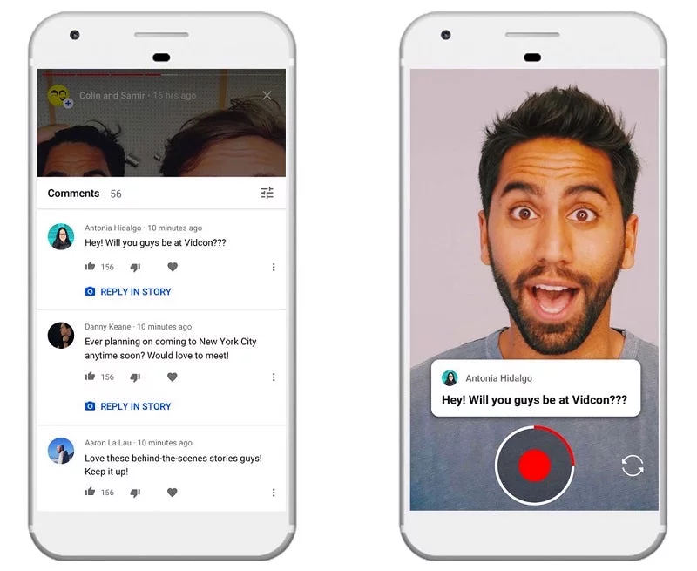
Bloque I
Redes sociales
¿Qué es una historia en YouTube?
Las historias en youtube son colecciones de vídeos breves aparecen en la aplicación móvil, en la parte superior del feed Suscripciones, en la página Inicio y en algunas páginas de visualización.
Las historias, a diferencia de otras redes sociales, desaparecen al cabo de 7 días.
Las historias solo están disponibles para los usuarios que tengan más de 10.000 suscriptores.
Foto historia

Slide 24
Bloque I
Redes sociales
¿Cómo publicar una historia?
1. Abre la aplicación de YouTube en tu dispositivo móvil.
2. En la pantalla de inicio, presiona el botón "Crear", ubicado en el centro de la sección inferior. En el menú desplegable, selecciona la opción "Historia".
3. Se abrirá la pantalla desde la que puedes grabar las historias. Haz una única pulsación en el botón circular de debajo para sacar una foto que quieras utilizar como historia.
4. Puedes agregar texto, emojis, filtros y música a tu historia.
5. Una vez que hayas terminado de editar tu historia, presiona el botón "Publicar" para compartirla con tus seguidores.

Slide 25
Bloque I
Redes sociales
YouTube
5. Formato: Transmisiones en vivo

Slide 26
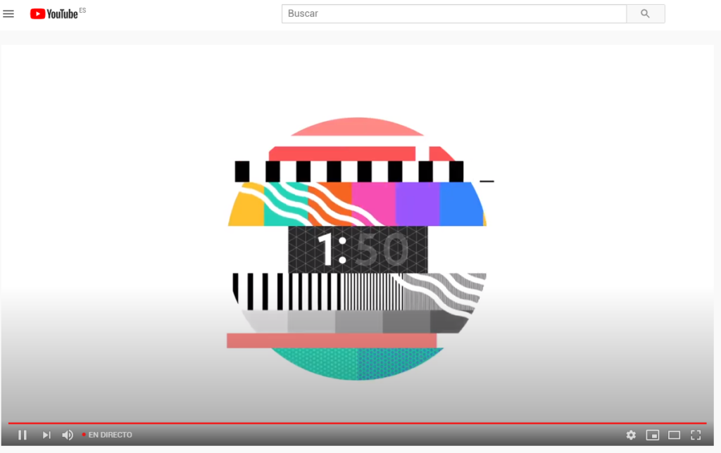
Bloque I
Redes sociales
¿Qué es un directo en YouTube?
Las transmisiones en video en YouTube, también conocidas como livestreams o directos, permiten a los creadores transmitir contenido en vivo para su audiencia en tiempo real.
Es una forma interactiva de conectarse con los espectadores y permite la participación a través de chats en vivo y comentarios.
YouTube proporciona herramientas y funciones específicas para facilitar las transmisiones en vivo, como la programación de eventos, la gestión de chats y la monetización a través de donaciones y superchats.

Slide 27
Bloque I
Redes sociales
¿Cómo hacer un directo ?
Entra en YouTube y haz clic en el ícono de cámara en la parte superior derecha de la pantalla.
Selecciona la opción "Emisión en vivo" del menú desplegable y configura los detalles de tu transmisión en vivo, como el título, la privacidad y las opciones de monetización.
Haz clic en el botón "Siguiente" y elige la configuración de la cámara y el audio, ya sea utilizando la cámara de tu dispositivo o una cámara externa.
Ajusta la calidad de transmisión y otros ajustes avanzados si lo deseas y haz clic en "Empezar" para iniciar tu transmisión en vivo.
Interactúa con tu audiencia a través del chat en vivo y responde a los comentarios. Cuando hayas terminado, haz clic en "Finalizar" para detener la transmisión en vivo.

Slide 28
Bloque I
Redes sociales
YouTube
6. Imágenes de portada

Slide 29
Bloque I
Redes sociales
Imagenes de portada
Las imágenes de portada, también conocidas como miniaturas o thumbnails, son las imágenes que se muestran como vista previa de un video en YouTube.
Estas imágenes son importantes porque ayudan a captar la atención de los espectadores y atraerlos a hacer clic en el video. Para crear miniaturas efectivas, deben ser visualmente atractivas, tener contraste y legibilidad.
En los directos, las miniaturas se añaden una vez haya finalizado desde el menú de edición del video. Las historias son efímeras, no tienen miniatura.
Es importante que el tamaño del archivo sea pequeño y el formato esté en JPEG, PNG o GIF. La resolución debe de ser 1280x720 píxeles en videos y directos y 1080 x 1920 píxeles.

Slide 30
Bloque I
Redes sociales
YouTube
7. Pantallas finales

Slide 31
Bloque I
Redes sociales
¿Qué son?
Las pantallas finales, también conocidas como "end screens", son elementos interactivos que se muestran al final de un video en YouTube. Estas pantallas ofrecen a los espectadores acciones adicionales que pueden tomar después de ver el video, como suscribirse al canal, ver otro video recomendado, visitar un sitio web externo o realizar alguna otra acción específica.
Las pantallas finales se colocan en los últimos 5 a 20 segundos del video y se superponen en la esquina inferior derecha. Puedes personalizar las pantallas finales para incluir miniaturas de otros videos, botones de suscripción, enlaces externos o incluso promociones especiales.

Slide 32
Bloque I
Redes sociales
¿Cómo crearlas?
1. Accede a tu cuenta de YouTube y dirígete al "Estudio de YouTube".
2. Selecciona el video al que deseas agregar la pantalla final.
3. Haz clic en "Editor de video" en el menú lateral izquierdo.
4. Haz clic en la pestaña "Pantallas finales y anotaciones" en la parte superior de la página.
5. Haz clic en el botón "Agregar elemento" y elige el tipo de elemento que deseas agregar a la pantalla final. Puedes elegir entre video o lista de reproducción, suscripción al canal, enlace externo, logo del canal y elemento de llamada a la acción

Slide 33
Bloque I
Redes sociales
¿Cómo crearlas?
6. Ajusta la duración y la posición del elemento en la pantalla final según tus preferencias.
7. Personaliza el texto y los colores del elemento si es necesario.
8. Repite los pasos anteriores para agregar más elementos a la pantalla final si lo deseas.
9. Previsualiza la pantalla final para asegurarte de que se vea cómo deseas.
10. Haz clic en "Guardar" para aplicar los cambios a tu video.

Slide 34
Bloque I
Redes sociales
YouTube
8. Duración

Slide 35
Bloque I
Redes sociales
Duración
 | Video | Short | Historia
Mínima | 1 segundo | 1 segundo | 1 segundo
Máxima | 12 horas | 1 minuto | 15 segundos
óptima | 5 a 15 minutos | 15 y 30 segundos | 10 segundos
Para monetizar | 1 minuto

Slide 36
Bloque I
Redes sociales
YouTube
9. Do's and don'ts

Slide 37
Bloque I
Redes sociales
Youtube Do's
1. Crea contenido de alta calidad: Produce videos que sean visualmente atractivos, bien editados y con un buen audio. Presta atención a la iluminación, el encuadre y la calidad general del video.
2. Conoce a tu audiencia: Investiga y comprende a tu audiencia objetivo. Crea contenido relevante y atractivo que satisfaga sus necesidades e intereses.
3. Optimiza tus metadatos: Utiliza palabras clave relevantes en el título, la descripción y las etiquetas de tus videos para ayudar al algoritmo de búsqueda a encontrar y clasificar tu contenido.

Slide 38
Bloque I
Redes sociales
Youtube Do's
4. Mantén una programación constante: Publica regularmente para mantener a tu audiencia comprometida y construir una base de seguidores leales. Establece una programación consistente y cumple con ella.
5. Interactúa con tu audiencia: Responde a los comentarios de tus espectadores y participa en conversaciones con ellos. Esto muestra tu compromiso y ayuda a fortalecer la conexión con tu audiencia.
6. Utiliza miniaturas atractivas: Crea miniaturas visualmente llamativas y relevantes que capten la atención de los espectadores y los animen a hacer clic en tu video.

Slide 39
Bloque I
Redes sociales
Youtube Do's
7. Promueve tus videos en otras plataformas: Comparte tus videos en redes sociales, blogs u otras plataformas para ampliar el alcance y atraer a nuevos espectadores a tu canal.
8. Colabora con otros creadores: Busca oportunidades de colaborar con otros creadores de contenido que compartan tu audiencia objetivo. Esto puede ayudar a expandir el alcance y atraer nuevos seguidores.
9. Analiza tus métricas: Utiliza las herramientas de análisis para monitorizar el rendimiento de tus videos, identificar patrones y tendencias, y ajustar tu estrategia en consecuencia.
10. Sé auténtico y único: Destaca mostrando tu personalidad y ofreciendo contenido único. No tengas miedo de ser tú mismo y experimentar con diferentes ideas y formatos.

Slide 40
Bloque I
Redes sociales
Youtube Don'ts
1. No infrinjas los derechos de autor: No utilices contenido protegido por derechos de autor sin la autorización adecuada. Respeta los derechos de propiedad intelectual de otros creadores.
2. Evita el contenido engañoso: No utilices títulos o miniaturas engañosas para atraer a los espectadores. Sé transparente y honesto sobre el contenido de tus videos.
3. No compres vistas o suscriptores: Evita prácticas fraudulentas para aumentar artificialmente el número de vistas o suscriptores de tu canal. Esto puede dañar tu credibilidad y poner en riesgo tu cuenta.

Slide 41
Bloque I
Redes sociales
Youtube Don'ts
4. Evita el contenido de baja calidad: No publiques videos de baja calidad, poco informativos o mal producidos. Esto puede llevar a una mala experiencia para los espectadores y disminuir tu credibilidad.
5. No ignores a tu audiencia: No ignores los comentarios y las interacciones de tu audiencia. Escucha a tus espectadores, responde a sus preguntas y agradece su apoyo.
6. No te desanimes por el crecimiento lento: No esperes resultados instantáneos. El crecimiento en YouTube lleva tiempo y esfuerzo. Mantén la constancia y la dedicación, y los resultados vendrán con el tiempo.

Slide 42
Bloque I
Redes sociales
Interacción con la comunidad
Fomenta el compromiso, el diálogo y la conexión entre los espectadores y los creadores de contenido.
Los usuarios tienen la posibilidad de interactuar de varias formas:
Los botones de "Me gusta" y "No me gusta" permiten a los espectadores expresar su opinión sobre un video y proporcionar retroalimentación rápida.
Mediante los comentarios, los usuarios pueden dejar mensajes y participar en discusiones con otros espectadores y el creador del video.
También existe la opción de compartir videos en otras plataformas sociales y suscribirse a canales para recibir actualizaciones y contenido nuevo.

Slide 43
Bloque I
Redes sociales
YouTube
10. ¿Cómo funciona
el algoritmo en YouTube?

Slide 44
Bloque I
Redes sociales
¿Cómo funciona el algoritmo?
El algoritmo de YouTube es un conjunto complejo de reglas y procesos utilizados para determinar qué videos se muestran a los usuarios en su página de inicio, en las secciones de recomendaciones y en los resultados de búsqueda. Aunque los detalles específicos del algoritmo son confidenciales y cambian con el tiempo, se conocen algunos factores clave que influyen en su funcionamiento:
1. Relevancia: El algoritmo analiza el título, la descripción, las etiquetas y el contenido del video para determinar su relevancia para una consulta de búsqueda o para los intereses de un usuario específico.
2. Engaño y calidad: El algoritmo está diseñado para identificar y penalizar prácticas engañosas o de baja calidad, como títulos o miniaturas engañosas, contenido duplicado o infracciones de derechos de autor.

Slide 45
Bloque I
Redes sociales
¿Cómo funciona el algoritmo?
3. Tiempo de visualización: El algoritmo considera el tiempo de visualización de un video como un indicador de su calidad y relevancia. Los videos que mantienen a los espectadores comprometidos y que generan un mayor tiempo de visualización tienden a recibir un impulso en las recomendaciones.
4. Interacción del usuario: Las acciones de los usuarios, como los "me gusta", los "no me gusta", los comentarios y las suscripciones, también influyen. Hacen que tengan más probabilidades de ser recomendados.
5. Historial de visualización y preferencias: El algoritmo los tiene en cuenta para ofrecer recomendaciones personalizadas. Esto se basa en los videos que ha visto anteriormente, las suscripciones que tiene y otros patrones de comportamiento.

Slide 46
Bloque I
Redes sociales
Estrategias de posicionamiento
Las estrategias de posicionamiento (SEO) en YouTube se centran en la optimización de los contenidos para mejorar su visibilidad y posicionamiento en los resultados de búsqueda de la plataforma.
Algunas de las principales estrategias incluyen:
1. Palabras clave: Realiza una investigación de palabras clave relevantes para tu contenido, ten en cuenta el volumen de búsqueda y baja competencia.
2. Título optimizado: Crear títulos descriptivos y atractivos que contengan las palabras clave identificadas anteriormente.
3. Descripción detallada: Escribir una descripción completa y relevante del video, incluyendo palabras clave y proporcionando contexto sobre el contenido.

Slide 47
Bloque I
Redes sociales
Estrategias de posicionamiento
4. Etiquetas apropiadas: Utilizar etiquetas relacionadas con el tema del video, incluyendo las palabras clave relevantes y términos relacionados.
5. Subtítulos y transcripciones: Proporcionar subtítulos y transcripciones en tus videos para mejorar la accesibilidad y facilitar la indexación por parte de los motores de búsqueda.
6. Promoción externa: Promocionar tus videos en otras plataformas y canales, como redes sociales y blogs, para aumentar su visibilidad y atraer más espectadores.
7. Análisis y mejora continua: Utilizar las herramientas de análisis de YouTube para monitorizar el rendimiento de tus videos, identificar áreas de mejora y ajustar tus estrategias en consecuencia.

Slide 48
Bloque I
Redes sociales
YouTube
11. Herramientas

Slide 49
Bloque I
Redes sociales
Herramientas: Palabras clave
Google Keyword Planner: Esta herramienta de Google Ads te permite investigar palabras clave y obtener datos sobre su volumen de búsqueda, nivel de competencia y tendencias.
SEMrush: Es una herramienta de SEO y marketing digital que proporciona información detallada sobre palabras clave, incluyendo su volumen de búsqueda, dificultad de competencia y análisis de la competencia.
Ahrefs Keyword Explorer: Ahrefs es una herramienta de análisis SEO completa que también ofrece una función de investigación de palabras clave para encontrar términos relevantes y obtener información sobre su búsqueda y competencia.
Ubersuggest: Es una herramienta gratuita de Neil Patel que te permite generar ideas de palabras clave, obtener datos sobre su volumen de búsqueda y dificultad de competencia.
KeywordTool.io: Esta herramienta te proporciona una amplia lista de palabras clave relacionadas y sus variaciones, basadas en la búsqueda de los usuarios en YouTube.

Slide 50
Bloque I
Redes sociales
Herramientas: Análisis
Herramientas de análisis para monitorizar el rendimiento de los videos y obtener información valiosa sobre la audiencia y el impacto de los contenidos.
1. YouTube Analytics: Es una herramienta integrada en YouTube que te proporciona datos detallados sobre las vistas, el tiempo de reproducción, la retención de audiencia, las interacciones y el rendimiento general de tus videos. Te permite analizar métricas clave como el número de visitas, la duración promedio de visualización y la tasa de retención para entender cómo está funcionando tu contenido.
2. YouTube Studio: Te permite acceder a datos sobre el rendimiento de tus videos, analizar las métricas clave y obtener información demográfica sobre tu audiencia. Además, te brinda recomendaciones personalizadas para mejorar tu contenido y aumentar tu audiencia.
3. YouTube Live Analytics: Si realizas transmisiones en vivo en YouTube, esta herramienta te proporciona datos en tiempo real sobre el rendimiento de tus transmisiones, incluyendo el número de espectadores, el tiempo de visualización promedio y las interacciones en vivo.

Slide 51
Bloque I
Redes sociales
YouTube
12. Información legal

Slide 52
Bloque I
Redes sociales
Información legal
Derechos de autor:
Las políticas de protección de derechos de autor son estrictas y utiliza herramientas como Content ID para identificar y gestionar el uso no autorizado de contenido protegido.
Los creadores deben asegurarse de tener los derechos necesarios para utilizar música, imágenes u otros materiales en sus videos.
Políticas de contenido:
Las reglas sobre el tipo de contenido permitido en la plataforma son claras. Esto incluye restricciones en contenido violento, sexualmente explícito, difamatorio, o que promueva actividades ilegales.
Los creadores deben cumplir con estas políticas para evitar sanciones o la eliminación de sus videos o canales.

Slide 53
Bloque I
Redes sociales
Información legal
Privacidad y protección de datos:
YouTube recopila información personal de los usuarios, por lo que es importante que los creadores cumplan con las políticas de privacidad y protección de datos, y obtengan el consentimiento adecuado cuando sea necesario.
Además, se deben respetar la privacidad de otras personas y evitar la divulgación no autorizada de información personal.
Publicidad y patrocinios:
Si los creadores reciben compensación por la promoción de productos o servicios en sus videos, deben cumplir con las políticas de publicidad y transparencia de YouTube.
Esto implica revelar claramente cualquier relación comercial o patrocinio en el video o la descripción.

Slide 54
Bloque I
Redes sociales
YouTube
13. Monetización

Slide 55
Bloque I
Redes sociales
Monetización
Permite a los creadores de contenido ganar dinero a través de sus videos.
Los anuncios publicitarios se muestran antes, durante o al final de los videos. Los creadores deben cumplir con los requisitos de elegibilidad y seguir las políticas de monetización de YouTube.
Además, los creadores pueden obtener ingresos a través de membresías de canal, superchat durante las transmisiones en vivo y la venta de merchandising.
Información sobre las opciones de monetización

Slide 56
Bloque I
Redes sociales
Monetización
Video: La duración mínima de un video de YouTube para poder ser monetizado es de
al menos 1 minuto. Sin embargo, es importante tener en cuenta que el tiempo de reproducción y el compromiso del espectador también son factores importantes para generar ingresos significativos a través de la monetización.
Directos: los creadores de contenido pueden activar anuncios durante la transmisión y recibir ingresos a través de las visualizaciones y la interacción de los espectadores. También pueden recibir donaciones de los espectadores durante la transmisión en vivo.
Shorts: Es importante tener en cuenta que las políticas de monetización pueden variar según la región y los requisitos específicos establecidos por YouTube.

Slide 57
Maria Pallarés y Daniel Zomeño
mpallar@uji.es
zomeno@uji.es

